Slide 1


Университетско приложение- Educatings
Управление на софтуерни проекти
Изготвил: Ерика Карамучева - 2101321067

Slide 2

Описание на проблема
Липса на централизирано приложение за достъп до необходимите ресурси и информация
Трудности при комуникацията между студенти и преподаватели
Липсва лесен и бърз достъп до разписания, ресурси и важна актуална информация
Остарели системи за отчитане на напредък

Slide 3
Основни цели
Създаване на централизирана система - Educatings, предлагаща лесен и интуитивен интерфейс за оптимизация на ежедневните задачи в университета.
01
02
03
04
Преглед на разписания
Дигитални класни стаи
Система за оценки
Групови съобщения и чат

Slide 4
Очаквани ползи
01
02
03
04
Повишаване на ефективността и удовлетвореността на студентите и преподавателите.
Възможност за събиране на данни за анализ и подобрение.
Намаляване на административното натоварване.
Организирани фокусирани студенти.

Slide 5
Минимални изисквания
Регистрация и вход в системата посредством университетски акаунт
Бързо и лесно управление на оценки, курсове и разписания
Интеграция с някои от съществуващите университетски системи
Приложение, което да може да бъде достъпено както през уеб, така и през мобилно устройство
Лесен и интуитивен интерфейс
Криптиране на чувствителни данни

Slide 6
Желани характеристики
Система за автоматични напомняния за предстоящи събития или крайни срокове
Възможност за групови съобщения и чат между студенти и преподаватели.
Избор между тъмен и светъл режим.
Многоезична поддръжка.
Време за зареждане под 2 секунди.
Скалируемост з аподдръжка на над 5000 потребителя едновременно.

Slide 7
Ограничения
Обучениe на персонала
Ограничено финансиране ( т. е. без скъпи технологии за хостинг и мащабиране)
Използване на специфични технологии, одобрени от университета ( интеграция с университетските системи).

Slide 8
Време и бюджет
Начало: 3.2.2025 г.
Край: 23.7.2025 г.
Продължителност: 140 дни
Бюджет: 98 200 лв. за работна сила

Slide 9
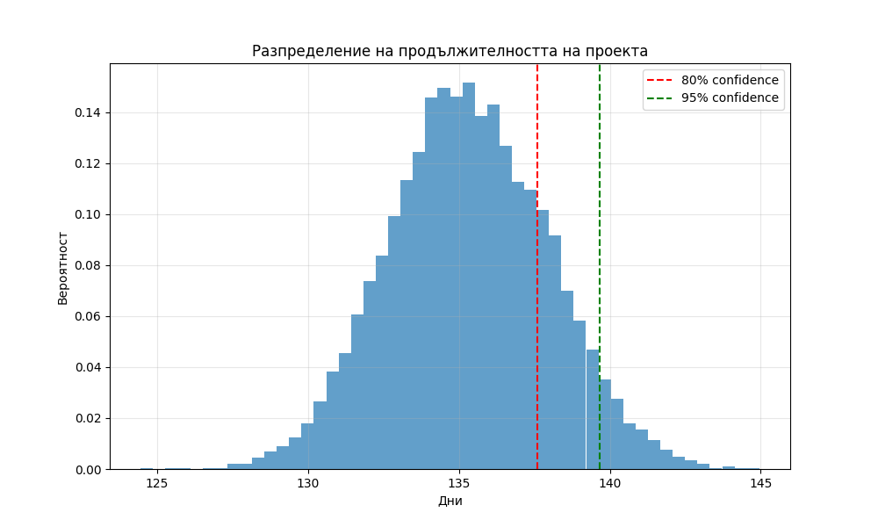
Monte Carlo симулация за продължителност
Резултати от анализа на риска:
50% вероятност проектът да приключи до 135.3 дни
80% вероятност проектът да приключи до 137.6 дни
90% вероятност проектът да приключи до 138.7 дни
95% вероятност проектът да приключи до 139.7 дни

Slide 10
Заинтересовани страни
Проектен екип (мениджър, разработчици, QA) Отдел качество Отдел маркетинг Отдел Поддръжка
Вътрешни
Външни
Университетът (спонсор)
Университетската администрация
Студенти
Преподаватели

Slide 11
Основен екип
Проектен мениджър - управление на проекта и комуникация със заинтересованите страни
Старши разработчици (3) - изграждане на архитектурата на приложнеието, както и на основните компоненти; менторство
Младши разработчици (3) - разработка на компоненти и поддръжка
QA - осигуряване на качеството и тестване

Slide 12
Комуникационен план
Среща | Аудитория | Начин/Тон | Отговорник | Честота
Общ проект | Университетът, продуктов собственик | Официален- имейл презнтация, официална среща | Проектен мениджър | Месечно
Преглед на спринта | Продуктов собственик, екип | среща, Jira updates - неофициален | Scrum Master | Седмично
Ежедневни срещи | Проектен екип | Ежедневни правостоящи срещи - неофициалне | Всеки член на екипа | Ежедневно
Критични рискове | Всички заинтересовани | имейл, спешна среща - всички заинтересовани | Проектен мениджър | При възникване

Slide 13
Очаквани резултати
Работещо уеб приложение с:
-функционалности като управление на разписания, курсове, оценки и материали
-интегрирани университетски системи
-оптимизирана продължителност
Техническа (API документация, системна архитектура) документация
Потребителска документация (обучителни материали и ръководство за потребителя)

Slide 14
Методологии
Структуриран подход за организиране на работния процес чрез разделяне на проекта на спринтове. Ясна структура на работа и екипи Имаме работеща версия на ранен етап Постоянна обратна връзка и корекции
Scrum
Kanban
Непрекъснато подобряване на работния процес, чрез визуализиране на задачите на специални дъски.
Лесно управление на задачите
Гъвкавост на екипа
Непрекъснат поток на работа
Липса на структура

Slide 15
Избор на методология
След задълбочен анализ избираме Scrum:
-разработката на нашето приложение изисква честа обратна връзка от студенти и преподаватели
-времето, с което разполагаме (140 дни) е идеално за разделяне на 2- седмични спринтове.
За да компенсираме слабите страни на Scrum въвеждаме следните практики:
-гъвкавост на промените по време на спринта (Канбан табло и буферно време за спешни задачи)
-визуализираме натоварването на екипа
-ограничаване на задачите в даден спринт (30 точки)

Slide 16
Рискове
Име | Описание | Стратегия | Вероятност | Въздействие
Закъснение в графика за разработка | Неспазване на планираните срокове | Буферно време | 3 | 4
Проблеми със сигурността на данните | Уязвимости в сигурността | Редовни одити за сигурност | 3 | 5
Проблеми с потребителския интерфейс | Не отговаря на очакванията на потребителите | Потребителски тестове. Активно участие на заинтересованите страни | 4 | 5
Несъвместимост с технологиите | Несъвместимост с технологиите, използвани от университета | Предварителен технически анализ. Избор на стандартни технологии | 3 | 5

Slide 17
Структурна разбивка
План
Иницииране и планиране на проекта
Проектиране на системата
Разработка на MVP
Разширена разработка
Управление на проекта
Документация и обучение
Внедряване
Тестване
Проектът ще бъде завършен за 14 спринта (28 седмици).

Slide 18
Потребителски истории
Изискване: Публикуване на материали
Като преподавател, аз искам да мога да публикувам материали за лекциите, за да ги споделям с моите студенти.
Точки: 5
Критерии за приемане:
Преподавателят може да качва файлов в различни формати – pdf, ppt, docx, xlsx.
Качените файлове могат да бъдат достъпени от студентите в съответния курс.
Интерфейсът е лесен за използване и потвърждава успешното качване.

Slide 19
Потребителски истории
·Преглед на разписание
Като студент, аз искам да мога да преглеждам разписанието си за седмицата, за да планирам времето си ефективно.
Точки: 8
Критерии за приемане:
Потребителят може да вижда разписание за текущата и следващата седмица.
Разписанието се зарежда динамично от университетската система.
Промени в разписанието се отразяват автоматично и в реално време.
Разписанието може да бъде филтрирано по ден или предмет.

Slide 20
Разпределени на спринтове
Спринт | Седмици | Цел
Спринт 1 | 1-2 | Подготовка и планиране
Спринт 2 | 3-4 | backend и интеграция с университетски системи
Спринт 3 | 5-6 | backend и интеграция с университетски системи
Спринт 4 | 7-8 | Управление на разписанията
Спринт 5 | 9-10 | Система за оценки

Slide 21
Разпределени на спринтове
Спринт | Седмици | Цел
Спринт 6 | 11-12 | Система за нотификации
Спринт 7 | 13-14 | Разработка на чат функционалности
Спринт 8 | 15-16 | Сигурност и роли
Спринт 9 | 17-18 | UX/ UI оптимизация
Спринт 10 | 19-20 | Мобилна адаптация

Slide 22
Разпределени на спринтове
Спринт | Седмици | Цел
Спринт 11 | 21-22 | Потребителско тестване
Спринт 12 | 23-24 | Оптимизация на производителността
Спринт 13 | 25-26 | Финални подобрения
Спринт 14 | 27-28 | Внедряване

Slide 23
Благодаря за вниманието!

